Slide 1
Quizizz互動評量軟體 操作簡介-家長篇
還有其他更完整的操作教學，請參考下列網址：https://www.youtube.com/watch?v=y_qW0G0p9Qk
https://www.youtube.com/watch?v=w68Lz0Dci7w

Slide 2
Quizizz系統可以做什麼？
Quizizz是一套即時回應系統，由教師事先建立題庫，再讓學生透過智慧手機或是平板登入後，進行互動，回答問題。
教師可以利用這套系統在教室進行答題活動。家長也可利用這套系統，讓學生自主進行課程複習。
您只要有一台桌上型電腦，再搭配一台智慧型手機，就能進行有趣的測驗。
Quizizz與Kahoot皆有競賽的功能，但前者較類似考試，學生須持續完成所有題目，後者是一題一題的顯示，策略上截然不同，各有所長。

Slide 3
登入Quizizz系統的方法
1、登入panda老師的教學網頁後，請點選「Quizizz」區塊中的連結。
2、裡面會陸續將老師製作的複習題庫建置好連結。直接點選想複習的主題即可。

Slide 4
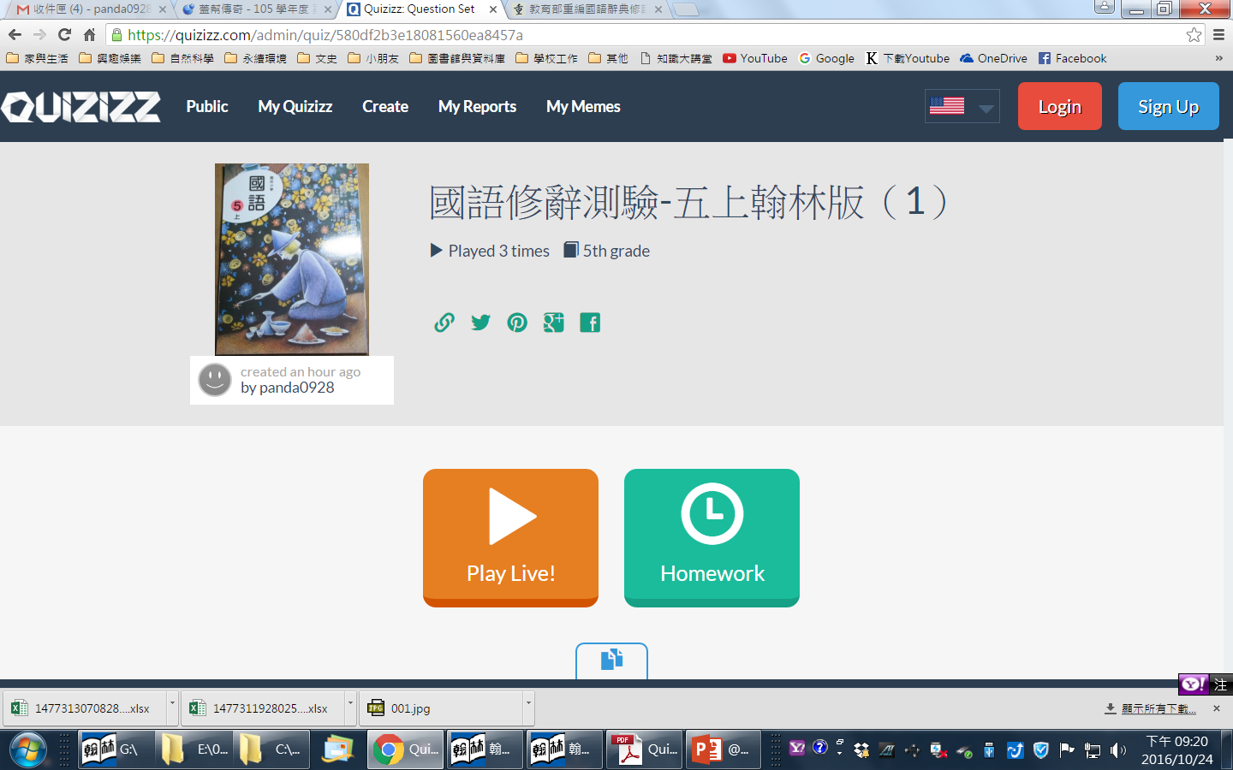
登入Quizizz系統的方法
1、首先點選PLAY Live，進入下一畫面後，再選擇START NOW 就能進行測驗囉。
2、手機請上網，搜尋Quizizz關鍵字，再點選進入網站。

Slide 5
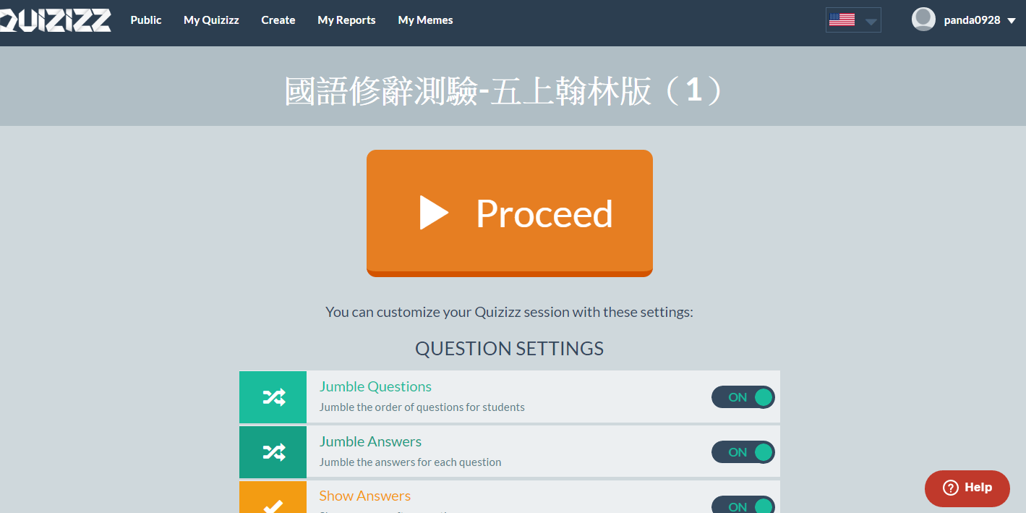
1、電腦會出現的畫面。
2、請點選Proceed按鍵。

Slide 6
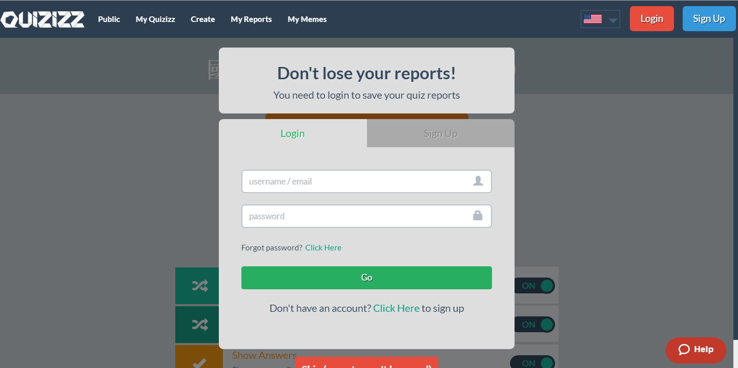
1、首次使用的家長或老師，請先申請帳號。直接用自己的mail申請即可。
2、立即申請，立即使用，不必認證mail，很方便。
已申請者，請直接輸入帳號與代碼，並輸入密碼即可使用。

Slide 7
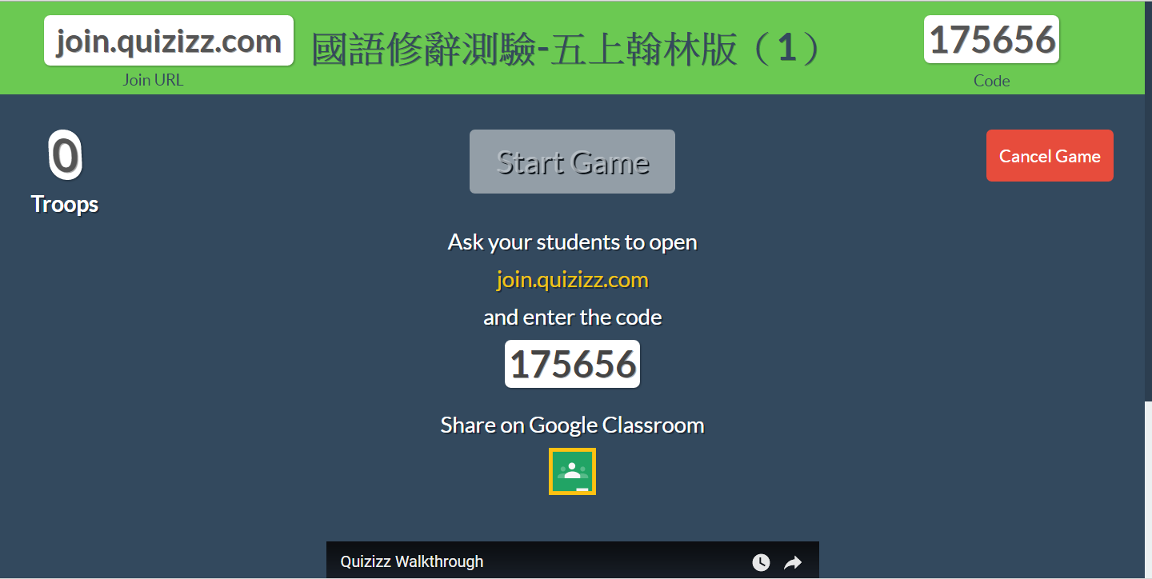
1、電腦會出現的畫面。
2、請在手機或平板上輸入175656的課程代碼（每次不同唷）。
此時輸入參賽者名稱（可任意輸入中英文），再按下Join Game，就能進入
1、此為手機出現的畫面。
2、輸入175656代碼後，再按Proceed，就能進入

Slide 8
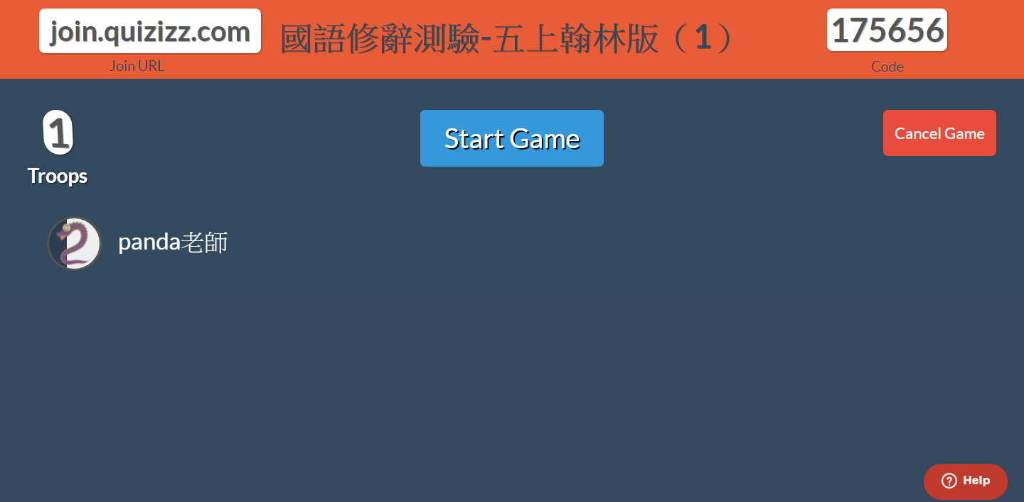
這個畫面會顯示目前有多少位學生參與。以及加入學生的代碼。
當老師按下這個按鍵，挑戰就開始囉！

Slide 9
答題剩餘時間
學生在平板上面的實際作答畫面。

Slide 10
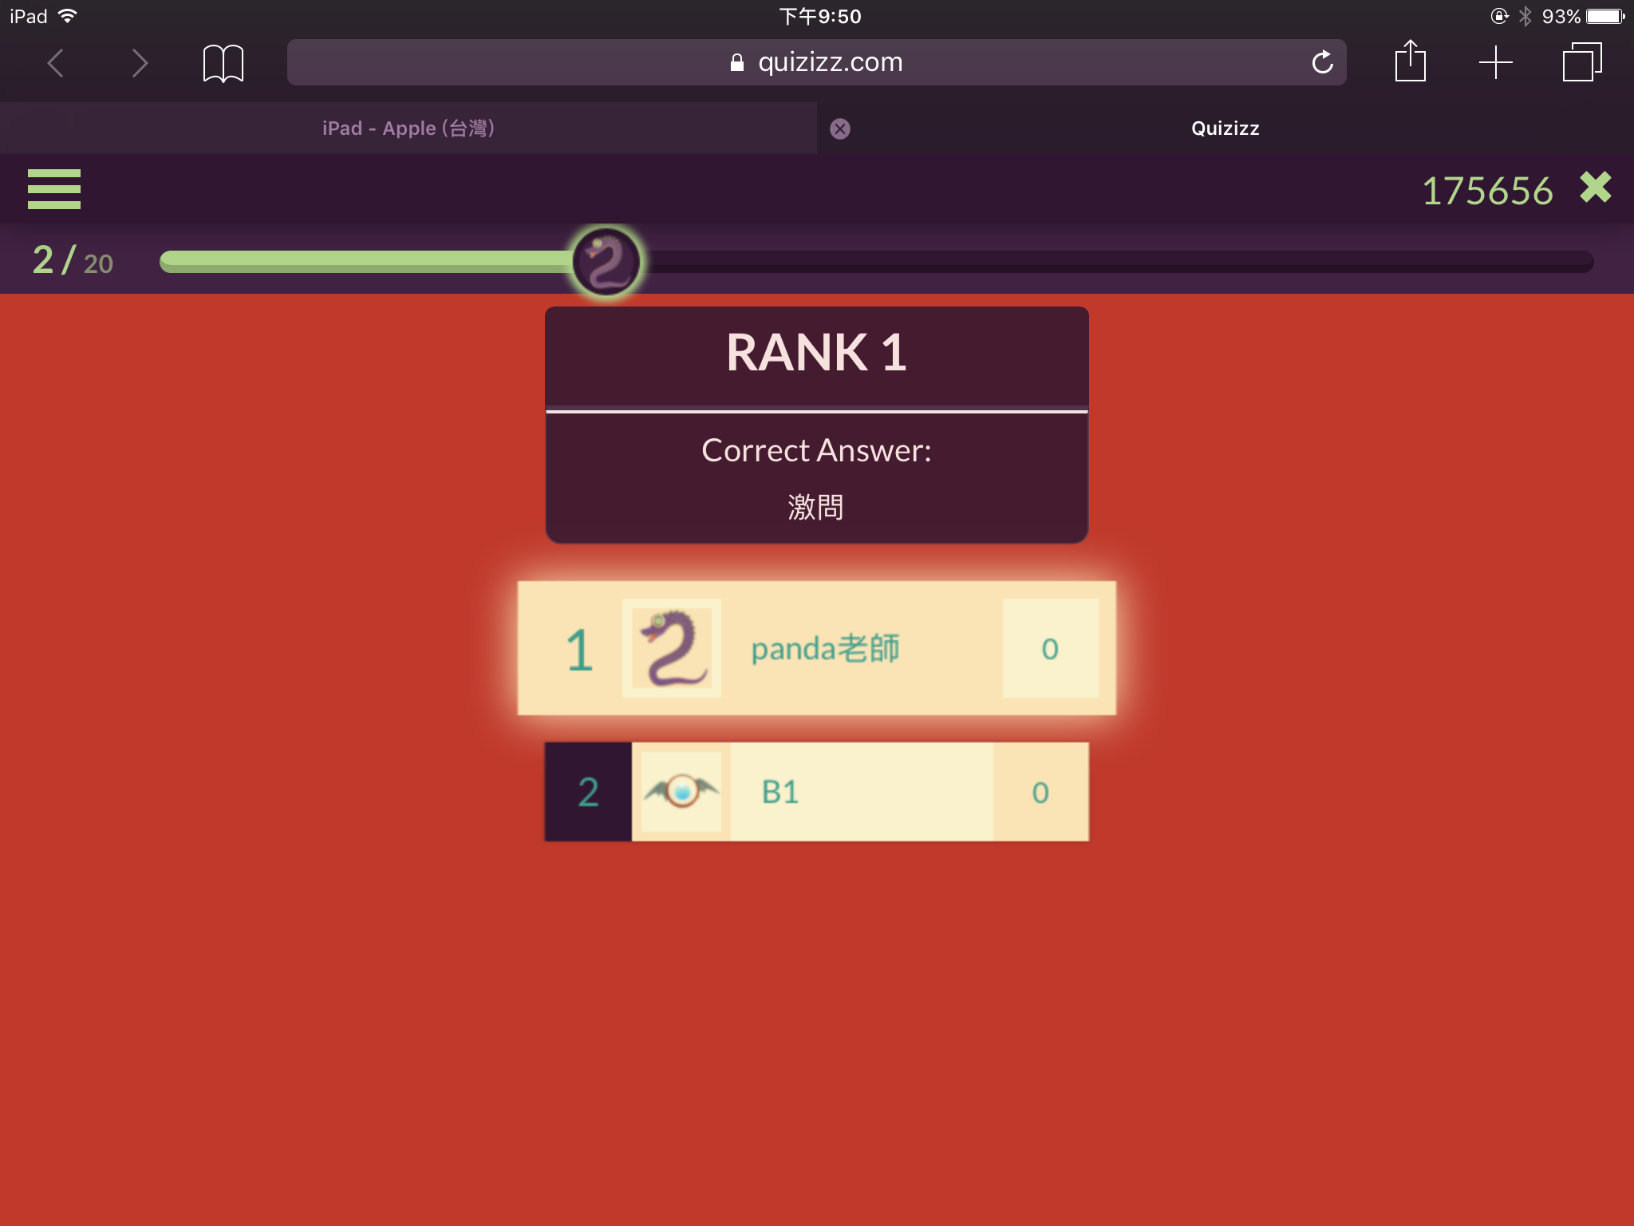
一共20題已答2題。
本題正確解答
目前排名第1名
本題答錯，
底圖呈現紅色

Slide 11
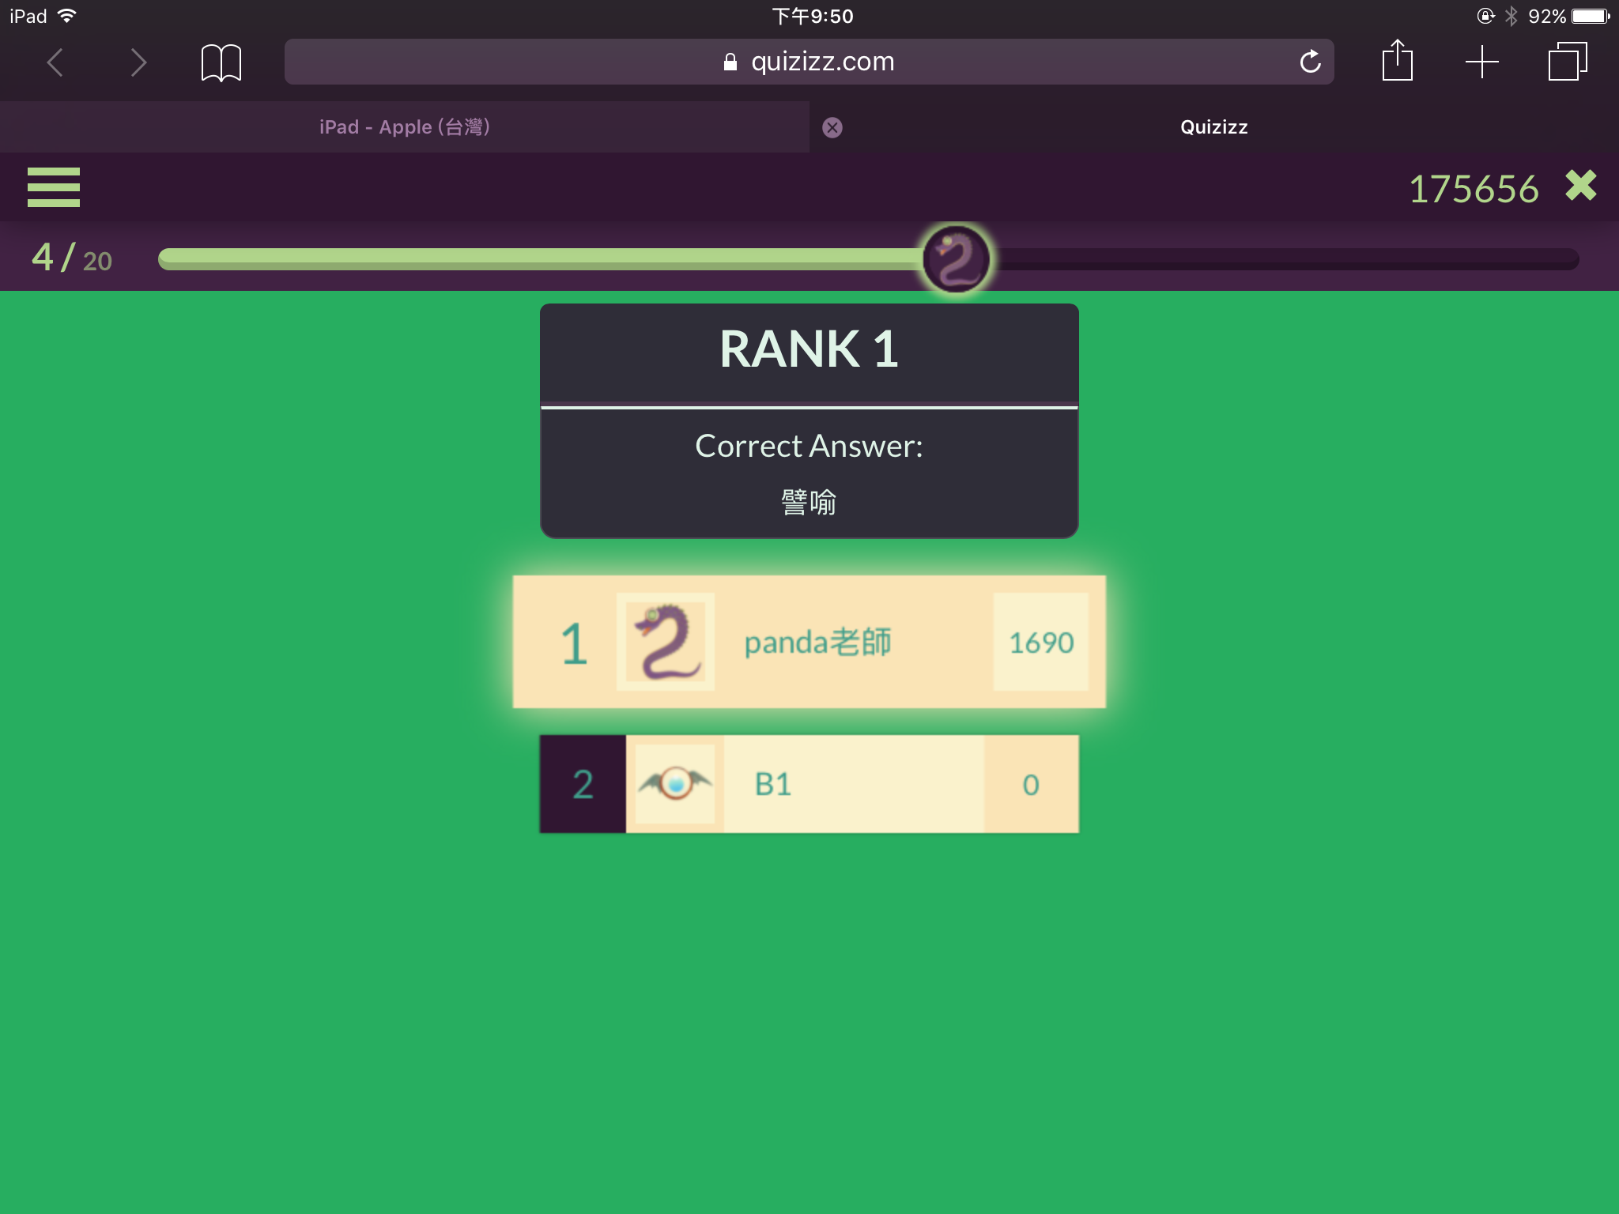
目前排名第1名
一共20題已答4題。
本題正確解答
目前排名第1名
本題答對，
底圖呈現綠色

Slide 12
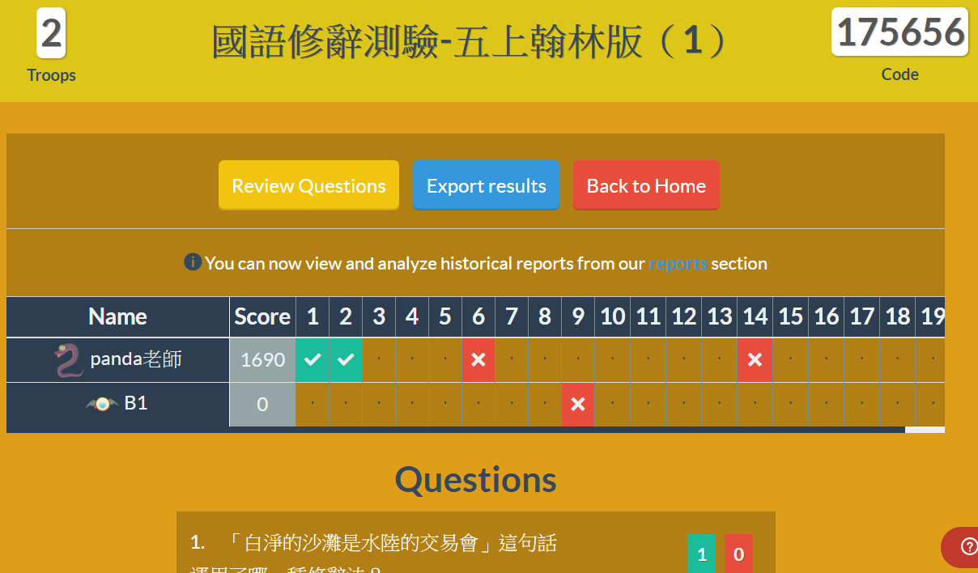
教師可下載答題狀況
學生答題情況：答對、答錯、未答
逐題顯示答對與答錯人數，老師可直接檢討。

Slide 13
如此有趣的測驗
您還在等什麼呢？
快來挑戰吧！
THE END

